Slide 1



L’Affichage Dynamique
par SpinetiX
06.09.2021

Slide 2
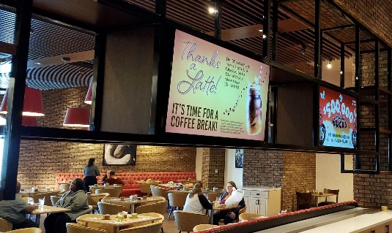
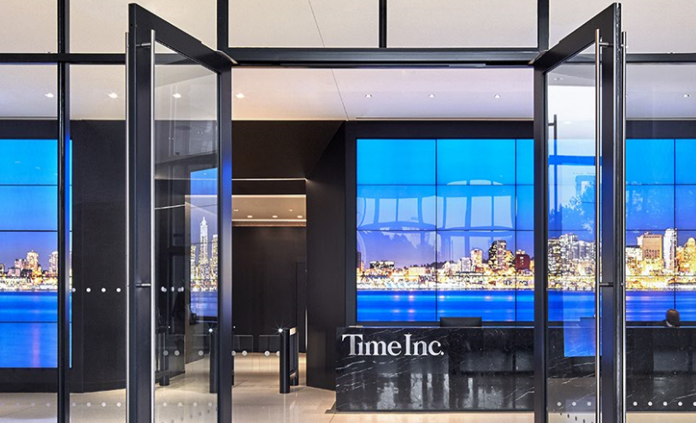
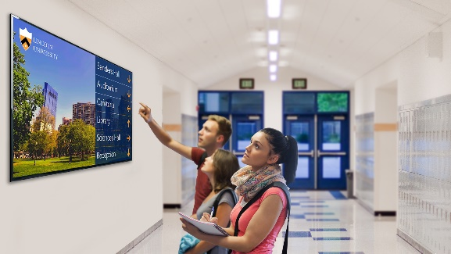
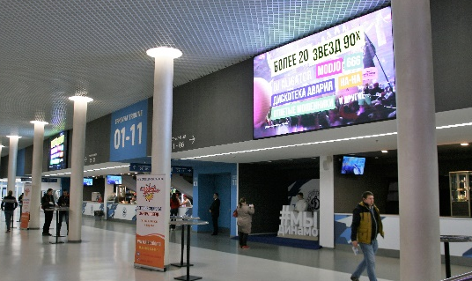
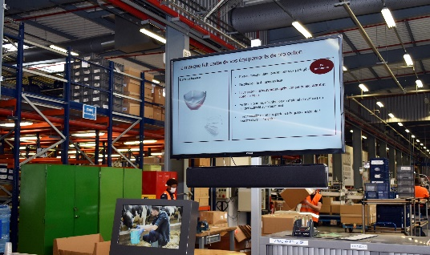
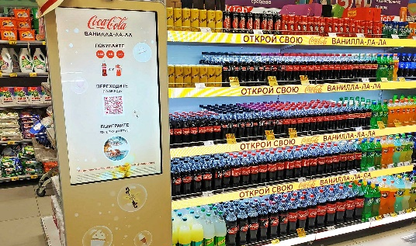

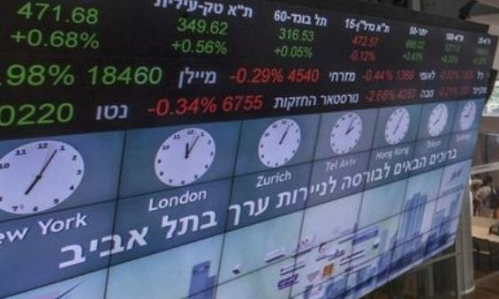
L’affichage dynamique est incontournable
Hôtellerie et restauration
Entreprises
Enseignement
Événementiel
Divertir et créer des expériences
Impressionner, impacter et se démarquer
Éduquer et toucher un public
plus large
Créer des émotions mémorables
Sites de production
Commerce de détail
Secteur public
Banque et finance
Gagner du temps et
augmenter la sécurité
Personnaliser, faire des ventes croisées et gagner davantage
Informer, alerter & protéger
Saisir les opportunités de demain

Slide 3





Pourquoi SpinetiX?
15 ANS D’HÉRITAGE
UN ÉCOSYSTÈME COLLABORATIF
UNE SOLUTION COMPLÈTE
Reconnu et récompensé par des milliers de clients dans le monde
Présent localement dans le monde entier, via nos partenaires
Des applications illimitées. Des écrans simples aux bornes interactives en passant par les murs d'écrans

Slide 4
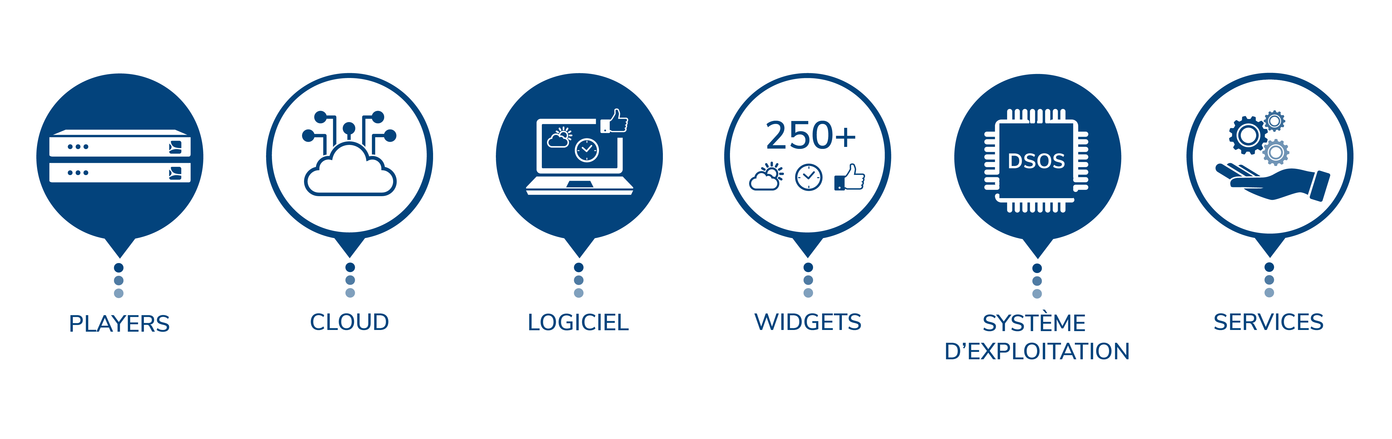
Une solution complète pour tous les scénarios

Slide 5

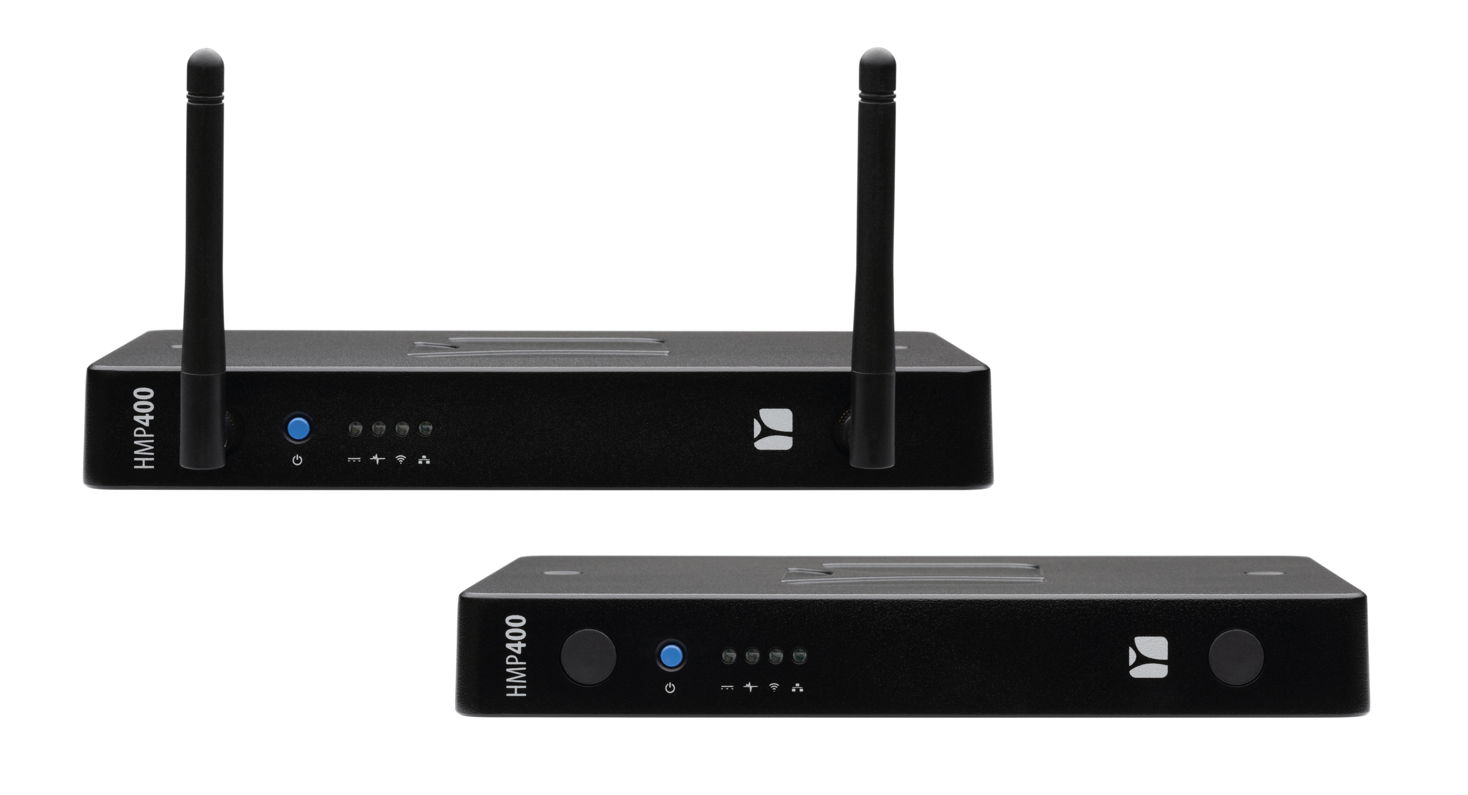
Scénario d’affichage dynamique cloud
+
SpinetiX ARYA
HMP400 / HMP400W
Player + SpinetiX ARYA
Conception intuitive
Visuel et centré sur l'utilisateur final
Inclus avec tous les players (cloud gratuit)
Chat d'assistance en ligne inclus
Et plus : multi-utilisateur, tags, services

Slide 6

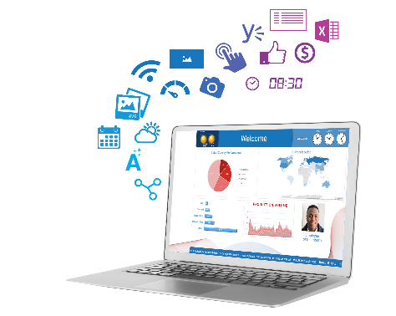
Scénario d’affichage dynamique sur site
+
HMP400 / HMP400W
Player + Elementi Software
Déploiement du réseau local sur site
Pas de frais récurrents
Personnalisation avancée du contenu
250+ widgets

Slide 7
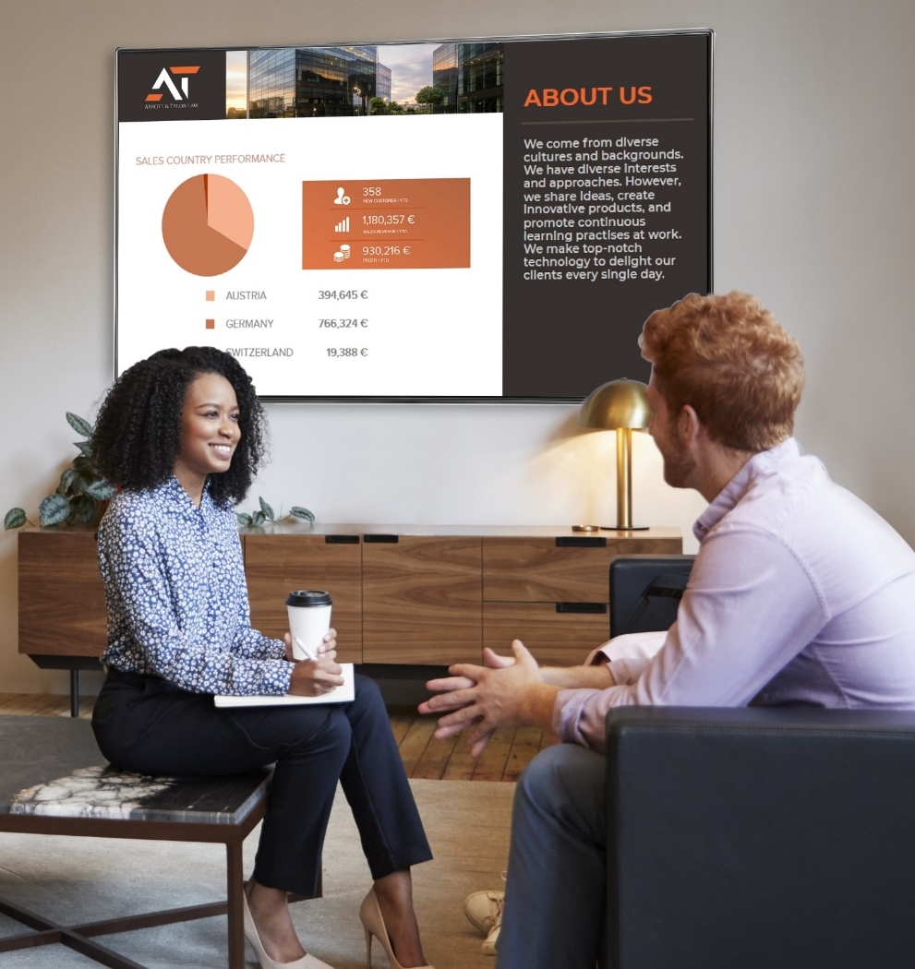

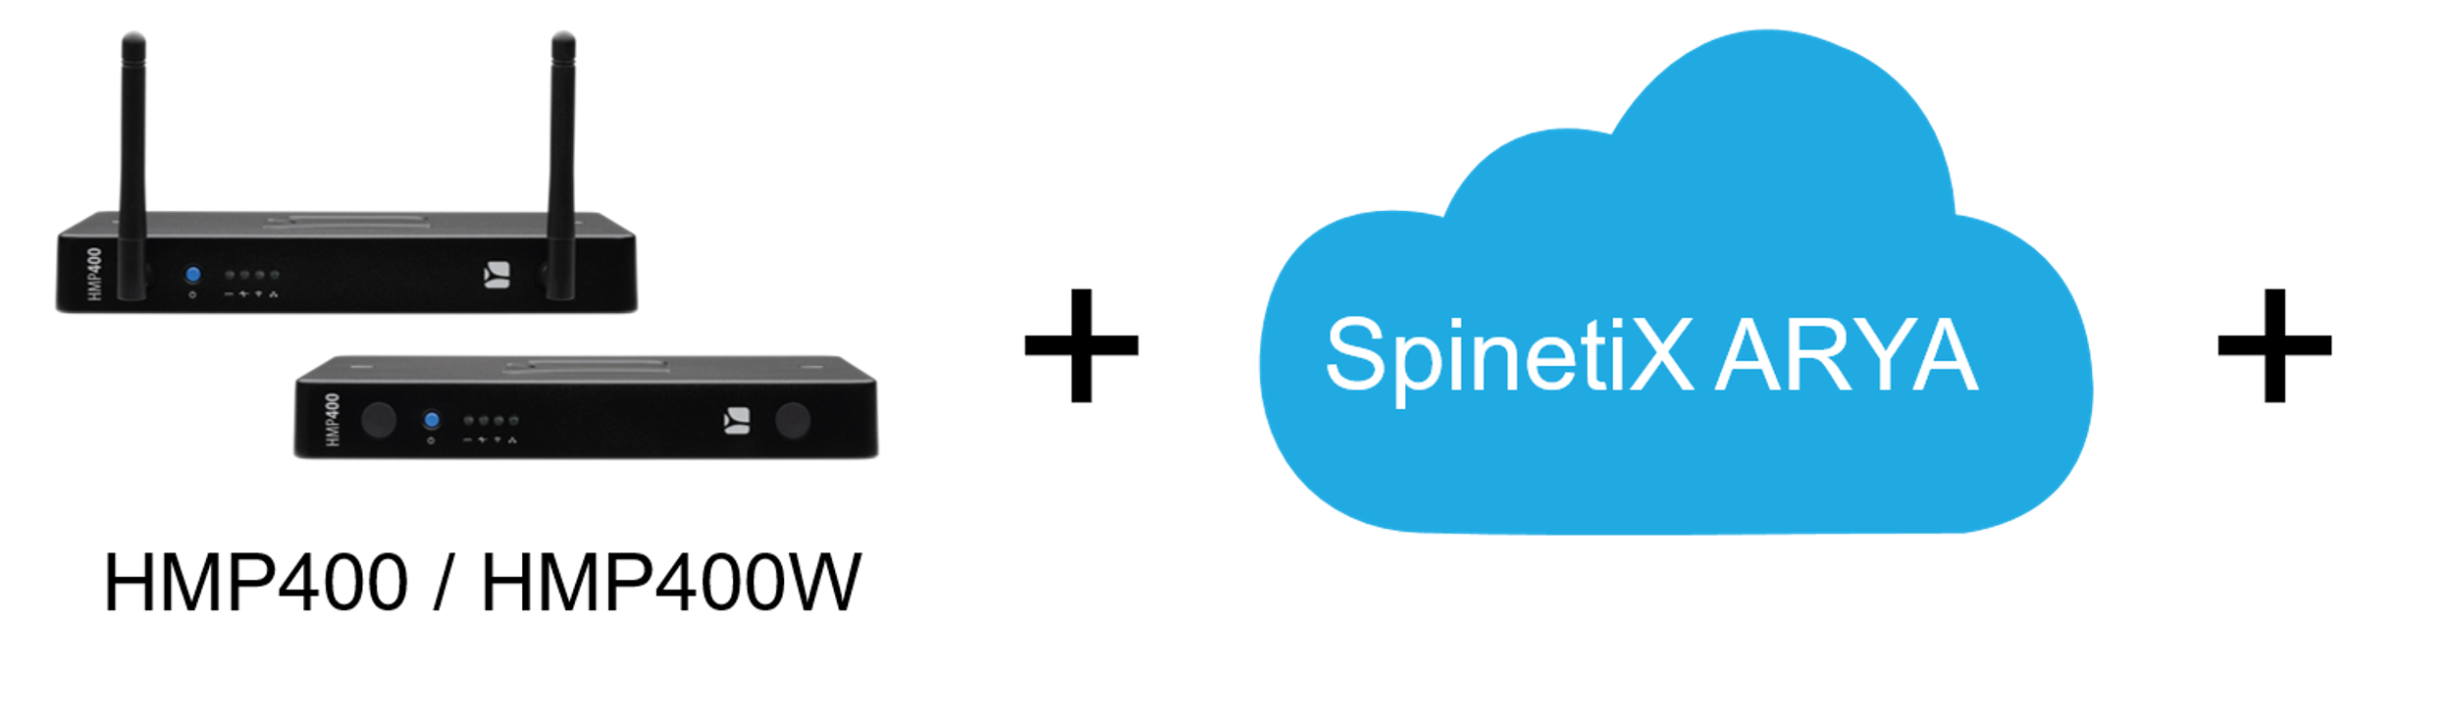
Scénario d’affichage dynamique hybride
Player + SpinetiX ARYA + logiciel Elementi
Scénario avec le meilleur des deux mondes
Interface cloud intuitive de SpinetiX ARYA
Accès aux fonctionnalités avancées du logiciel Elementi

Slide 8




Notre engagement envers votre votre sécurité et votre support
DSOS™ par SpinetiX - Un système d'exploitation dédié à l'affichage dynamique
La sécurité au centre de l'attention
Léger & facile à maintenir
Un support
proche de vous
Les technologies DSOS et Intel fournissent ensemble une plateforme unique, à faible risque et sécurisée pour les déploiements d'affichage dynamique de toute taille et tous les scénarios de haute disponibilité.
Conçu pour transformer n'importe quel appareil qualifié en un dispositif d'affichage dédié, DSOS est plus léger et plus facile à maintenir que les systèmes d'exploitation généralistes.
Avec plus d'une décennie d'expérience dans les appareils et systèmes d'exploitation renforcés et sécurisés, notre équipe d'ingénieurs avec nos partenaires SpinetiX formés sont proches de vous et parlent votre langue.
Notes:
SpinetiX offers a complete solution that allows you to add as much value as you choose. Leverage the solution to increase revenue opportunities at every level:
Plenty of service opportunities as part of the project
Integrators can add their own value and services on top of the SpinetiX solution
If you need, the ecosystem in many cases is also there to support you with their own services already in place

Slide 9
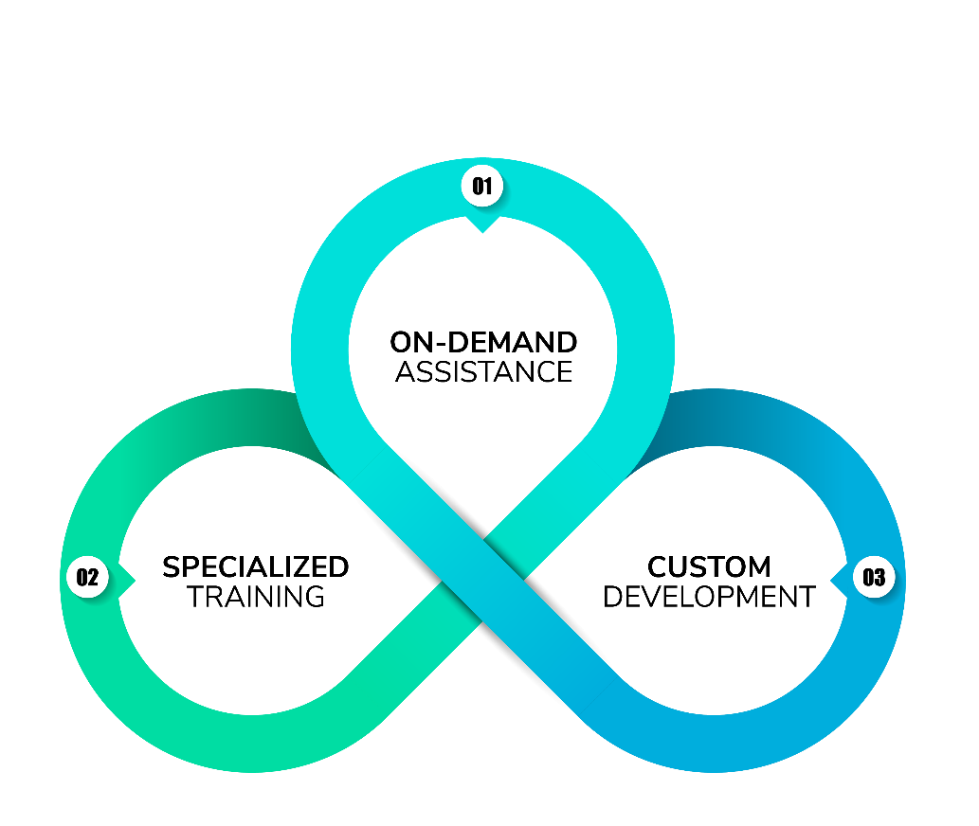
Faites la difference avec des services professionnels
SUPPORT
SUR DEMANDE
Participez aux flux de revenus
générés par les services
FORMATION SPÉCIALISÉE
DÉVELOPPEMENT PERSONNALISÉ
Notes:
Plenty of service opportunities as part of the project
Integrators can add their own value and services on top of the SpinetiX solution
If you need, the ecosystem in many cases is also there to support you with their own services already in place

Slide 10




Rejoignez notre écosystème
Engagé auprès de notre écosystème via un modèle de distribution indirecte
DEVENEZ PARTENAIRE

Slide 11































Our legacy
Approuvé par des milliers de clients dans le monde.
Tous les continents.
Toutes les tailles de projets.
Tous les marchés.

Slide 12
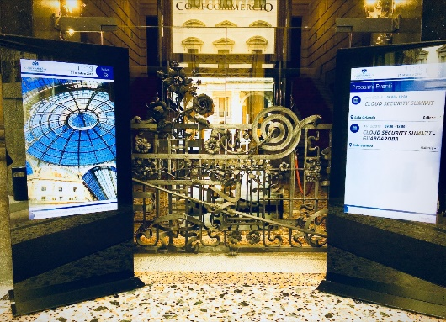

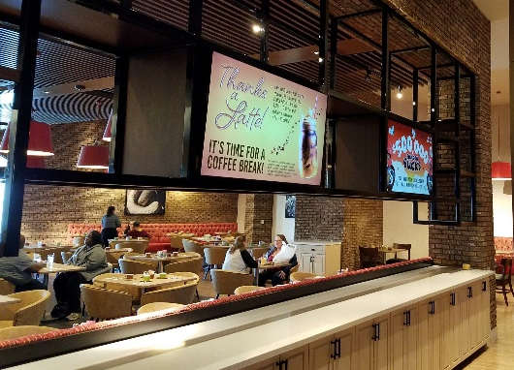
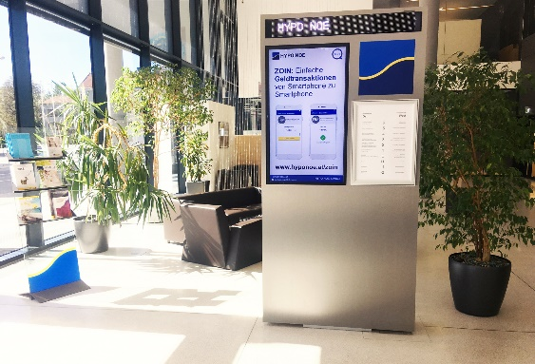
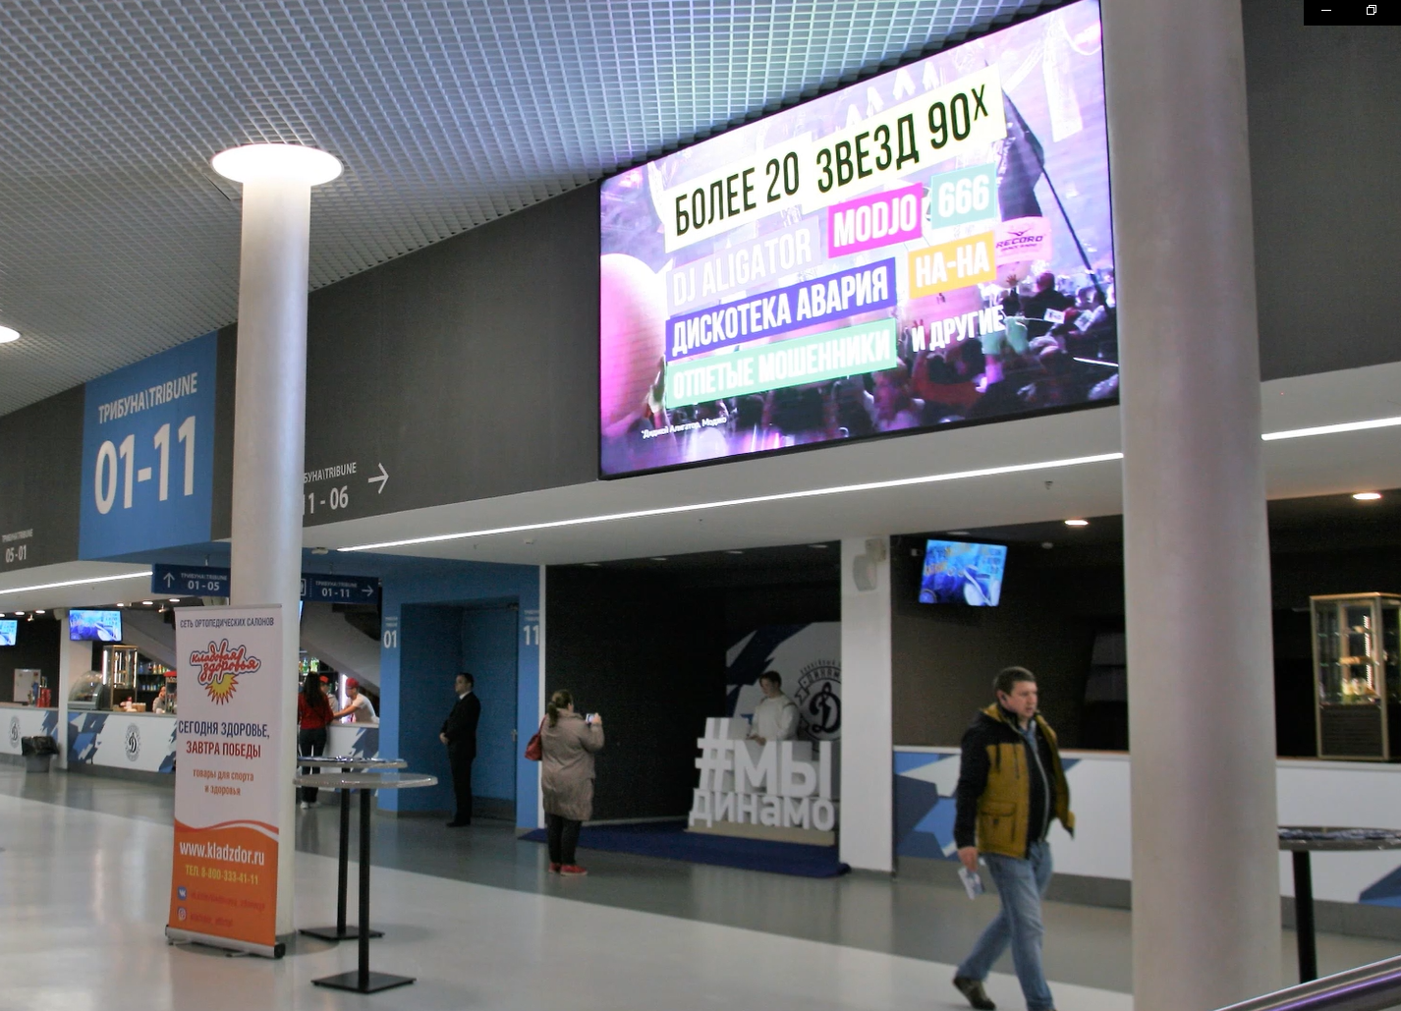
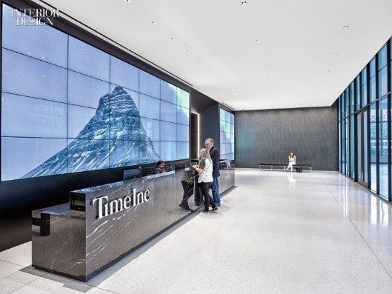
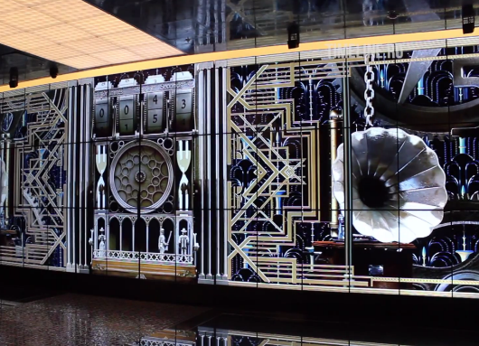
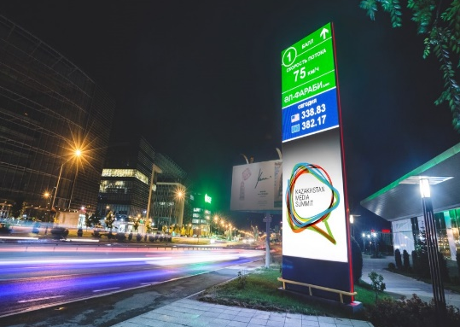
Des références pour chaque industrie
Parlons de votre projet
sales@spinetix.com

Slide 13
Merci!

